Slide 1
Slovenčina ukrajinských študentov vo svetle akvizičného korpusu alebo výskum SJakoCJ do 15. júna 2023 a po ňom

Slide 2
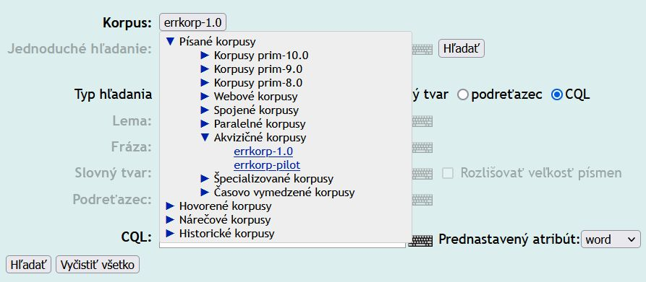
errkorp-1.0
bonito.korpus.sk

Slide 3
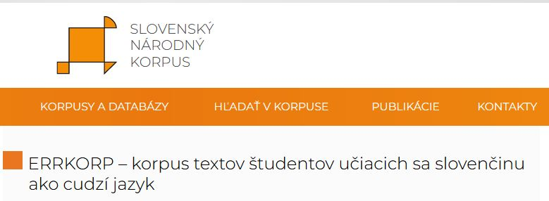
15. jún 2023
prvá verzia korpusu errkorp-1.0
  rozsah 347 395 tokenov
  1 063 textov študentov učiacich sa slovenčinu ako cudzí jazyk
  s 37 rôznymi materinskými jazykmi
  úrovne znalosti slovenčiny A1.1 – C2
  anotácia značkovaných chýb
  príručka pre používateľov

Slide 4
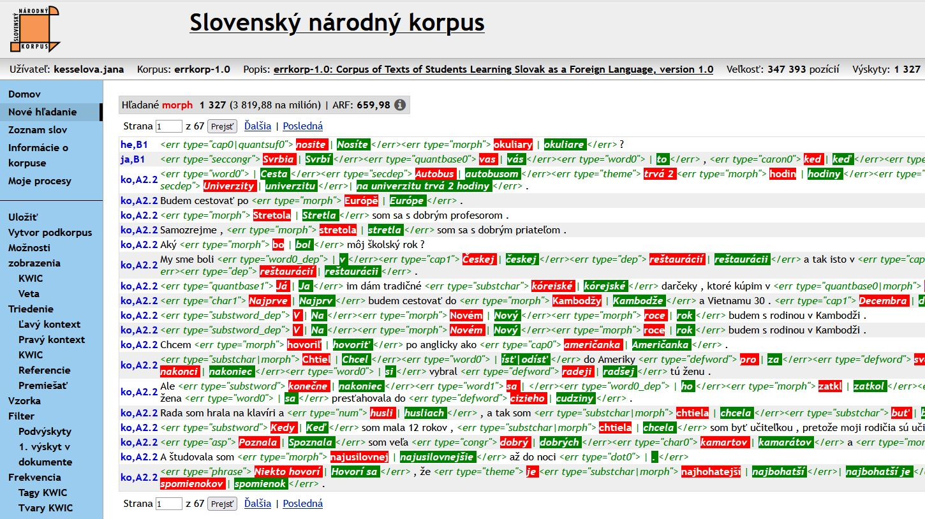
errkorp-1.0

Slide 5
Načo je to dobré?
1 na štúdium medzijazyka
  texty cudzincov reprezentujú špecifickú verziu slovenčiny (L2), ktorá sa nachádza na kontinuu medzi L1 a L2 a obsahuje aj štruktúry, ktoré nie sú vlastné ani jednému z týchto jazykov
  interlanguage (Selinker), idiosynkratický dialekt (Corder), aproximatívny systém (Nemser)
Selinker, L., & Rutherford, W.E. (1992). Rediscovering Interlanguage. Routledge.
Corder, S. P. (1971). Idiosyncratic dialects and error analysis. IRAL: International Review of Applied Linguistics in Language Teaching, 9(2), 147–160.
Nemser, William: (1971): Approximative systems of foreign language learners. International Review of Applied Linguistics in Language Teaching, 9(2), 115–124.
James, C. (2013): Errors in Language Learning and Use: Exploring Error Analysis. London/New York: Routledge.
2 vodidlo pre tvorbu výučbových postupov
  minimalizujúcich riziko perseverácie (návratnosť chýb, utkvievanie, zotrvávanie) až fosilizácie (trvalej fixácie chybných štruktúr, zastavenie učenia ďaleko od noriem cieľovéh jazyka)
  stimulujúcich primeranosť, úspešnosť výučby a motiváciu učiacich sa

Slide 6
Možnosti práce
Ako nájdem všetky chyby v akvizičnom korpus?
Do riadka CQL napíšte <err/>
Výskyty: 41 975
Študenti ktorých jazykov robia najviac chýb?
Je slovenčina pre ukrajinských študentov v porovnaní s inými ťažká?
  Frekvencia
  Frekvenčná distribúcia podľa typov textov
  spk.l1
  Relatívna frekvencia

Slide 7
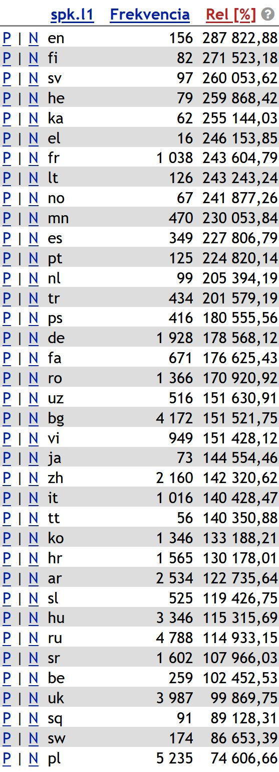
1 Je pre ukrajinských študentov slovenčina ťažká?
slovenčina je najťažšia pre študentov s L1 angličtina, fínčina, švédčina, hebrejčina, gruzínčina, gréčtina, francúzština, litovčina, nórčina, mongolčina
spomedzi slovanských jazykov majú najviac ťažkostí študenti s L1 bulharčina
najmenej ťažká je pre študentov s L1 poľština, ukrajinčina
typ pobytu na Slovensku: štúdium, práca, stály pobyt
dĺžka pobytu: ak je pobyt na Slovensku 24 mesiacov a viac, chýb typu morph je 1,5 krát menej, ako keď je pobyt ≤ 6 mesiacov
typ kontaktu: relatívna F chýb klesá, ak pribúdajú priateľské a pracovné kontakty; stúpa, ak ide len o kontakty rodinné

Slide 8
Ktoré sú najčastejšie chyby študentov s L1 ukrajinčina?
CQL <err/> within <spk l1="uk" />
Výskyty: 3 987
  Frekvencia
Frekvenčná distribúcia podľa typov textov
err.type
Frekvencia

Slide 9
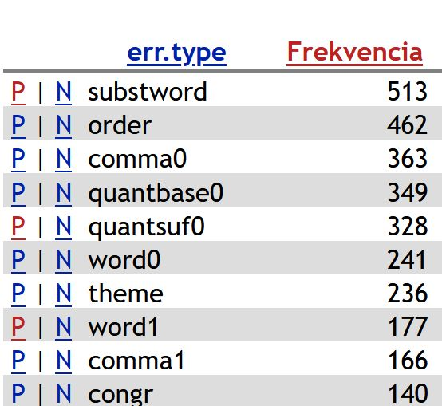
2 Ktoré sú najčastejšie chyby študentov s L1 ukrajinčina?
substword zámena slova, slovného druhu a (in)determinatívneho verba
  aj / ani, a, až, ale, to
    A práve preto nič sa aj nemení, pretože každý si tak myslí a nič nerobí.
  na / v, o, od, za
  tak / to, takže, keďže, taký
  taký / takýto, ten, tento, iný
  malé slovné druhy (zámená, predložky, spojky), môcť /dokázať, vedieť, stačiť, nemusieť, strana / stránka, aspekt, scéna, webová stránka; spokojný /pokojný, uspokojený
order porušenie rytmického alebo gramatického princípu slovosledu
comma0 chýbajúca čiarka
quantbase0 chýbajúca kvantita v tvarotvornom základe slova
word0 chýbajúce slovo
theme chyba v aktuálnom členení výpovede
word1 slovo navyše
  V prvom rade pretože už asi 20 rokov ona stále je na prvých miestách chartov. B2
comma1 čiarka navyše
congr chyba v zhode (kongruencii)

Slide 10
3 Najmenej časté chyby študentov s L1 ukrajinčina
und gramaticky korektná, ale nezrozumiteľná časť textu
  Na rozvoj demokratických foriem politického života sú potrebné sociálne, ekonomické a kultúrne základy. Ale čo je nie tak s demokraciou?
defdiacr tri a viac chýb v diakritike („četové písanie“)
  Dalsou nevyhodou aj tohto obdobia, aj prechadzajucich obdobi...
y1 zámena i – y v tvarotvornom základe slova
  kreátivyta, medzynarodny, univerzyta
word0_asp chýbajúca gramatická morféma pri aspekte
  Konkretne povedať akú by som chcela prácu teraz nemôžem, lebo neviem, ako sa mi v budúcnosti podari.

Slide 11
4 Na ktorých úrovniach robia študenti s L1=ukrajinčina najviac chýb?
CQL <err/> within <spk l1="uk" />
  Frekvencia vľavo na modrej ploche
Frekvenčná distribúcia podľa typov textov
spk.level_ERR
Relatívna frekvencia

Slide 12
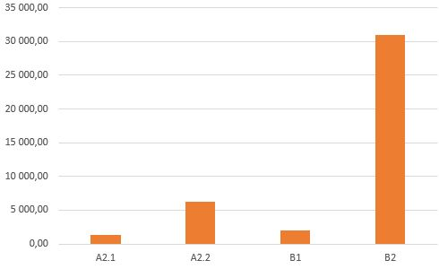
4 Na ktorých úrovniach robia študenti s L1=ukrajinčina najviac chýb?
aj, tak, kedy, ako, a, na, v, už, môže, ho, ti, takí, sa, pre, keď
zámena slova, slovného druhu, alebo zámena (in)determinatívneho verba
chýbajúca čiarka
porušenie rytmického alebo gramatického princípu slovosledu
chýbajúca kvantita v tvarotvornom základe slova
chýbajúca kvantita v gramatickej relačnej morféme substantíva, adjektíva, pronomina alebo numerále; chýbajúca kvantita v tematickej alebo gramatickej relačnej morféme verba

Slide 13
5 Robia viac chýb dievčatá alebo chlapci?
CQL <err/> within <spk l1="uk" />
  Frekvencia vľavo na modrej ploche
Frekvenčná distribúcia podľa typov textov
spk.sex

Slide 14
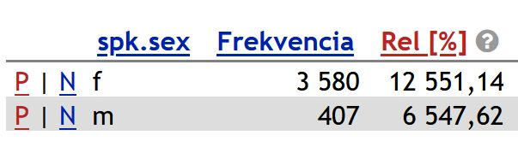
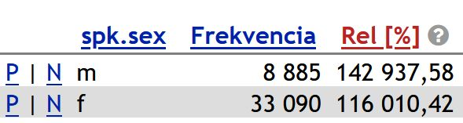
5 Robia viac chýb dievčatá alebo chlapci?
L1 ukrajinčina
celkovo

Slide 15
5 Chyba word1 = slovo navyše
osobné zámená
ona, oni, ja, mi, ono, on, nám, mu, ma, jej, jeho
po explicitnom pomenovaní ženy
  ...že obdivujem Shakiru. V prvom rade pretože už asi 20 rokov ona stále je ^{je stále} na prvých miestách chartov.
  ...je moja matka. Po prvé ona je mojím vzorcom ako má vyzerať ozajstná žena a matka, po druhé ona je veľmi šikovná.
  ...zákaznícka ma začala presvedčovať. Nakoniec ona sa sama stratila vo svojich argumentoch.

Slide 16
5 Chyba word1 = slovo navyše
on
Aspoň jeden raz v živote každý človek sa zamýšľal o tom, ako by to bolo, keby sa on náhodou ocitol alebo vôbec sa narodil v tele človeka iného pohlavia.
ono
Malé dieťa ešte nerozumie, čo preň bude dobre. Teraz keď ono poveda, že chce jesť iba sladkú zmrzlinu na obed.

Slide 17
5 Chyba word1 = slovo navyše
oni
Rodičia všetkými svojimy silami vykanáju ich potreby. Na začiatok Najprv oni sa snažia odviesť dieťa do najlepšej materskej školy.
Samozrejme že veľa peniazov ide na potraviny, pretože teraz oni sú drahé.

Slide 18
5 Chyba word1 = slovo navyše
ja
Ako si vyberám ja zdroje informácie.
Čiže osobne ja si myslím, že chrániť národnostné menšíny je naozaj dôležité.

Slide 19
5 Chyba word1 = slovo navyše
mu
Keď ostatní pochybujú, dieťa sa už pokúsilo a ak zlyhalo mu, zisti nový cieľ a bude sa snažiť ísť rovno k nemu.
mi
Chcelo som mi vrátiť možno iba na pädesiat rokov späť.
Myslím si, že také predstavy mám pretože chcelo by sa mi mať trochu viac voľného času.
nepodarilo sa mu
^{chcelo sa mi / chcel som sa}
chcel by som mať

Slide 20
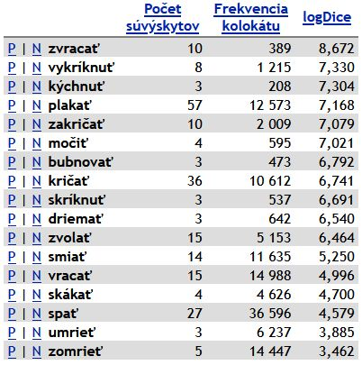
Kolokačná paradigma bezsubjektového zvratného tvaru verba chcieť
psychofyziologické verbá
psychosomatický stav, ktorý nie je stimulovaný vôľou, ale fyzickým alebo psychickým stavom človeka
aj primárne komunikačné a pohybové verbá
(ne)existenčné verbá
chcelo sa mi +

Slide 21
5 Chyba word1 = slovo navyše
ma
môžem iba výmenovať základne body a vlastnosti ľudi, ktoré ma obdivujú
problém pri vyjadrení reciprocity
  ja obdivujem niekoho, niečo
  niekto obdivuje mňa

Slide 22
5 Chyba word1 = slovo navyše
nám
Aj preto nam potrebn vážne sa zamyslieť o výchove, najprv seba a potom svojich detí.
Aj preto sa potrebujeme vážne zamyslieť nad výchovou...
Нам саме такий і потрібен.
Práve takého potrebujeme. Ščerbak, Jurij: Besnota. Bratislava: Pravda 1989. 304 s. Preklad: Nataša Pavuľaková.
Нам потрібні лише твої папери .
Potrebujeme len papiere! Malyk, Volodymyr: Hodvábna šnúra. Bratislava: Mladé letá 1982. 254 s. Preklad: Andrej Pestremenko.
Нам потрібна ваша допомога.
Potrebujeme vašu pomoc. Doľd-Michajlik, Jurij: Sám vojak v poli. Bratislava: VPL 1963. Preklad: Ružena Jamrichová.
zdroj príkladov: prvá verzia par-skuk-1.0 slovensko-ukrajinského paralelného korpusu
Нам потрібен план, нам потрібен мир, нам потрібен результат, Зараз нам потрібен прогрес...

Slide 23
Záver
1 príčiny chyby „slovo navyše“
2 akvizičný korpus
ako konektor študenti s L1 používajú zámeno namiesto kategórie konguencie
negatívna interferencia
nová etapa aj pre výskum kognitívnych procesov učenia (sa) slovenčiny ako cudzieho jazyka i didaktiku
  založenú nie na intuícii a profesijnej skúsenosti, ale na dátach veľkého rozsahu
  personalizované vyučovanie
  orientácia na študenta

